Slide 1
Εργαστήριο Μελέτης Γλώσσας & Λογοτεχνίας στην Εκπαίδευση
Ξεκινώντας από την αντίληψη ότι οι έννοιες «εκπαίδευση», «γλώσσα», «λογοτεχνία» ανήκουν στη γνωστική περιοχή του «πολιτισμού», το Εργαστήριο έχει ως σκοπό τη μελέτη και το σχεδιασμό καινοτόμων πολιτιστικών δράσεων που έχουν ως αποδέκτη το παιδί και αναπτύσσονται εντός και εκτός του σχολείου.
Ειδικότερα, αντικείμενο ερευνών του είναι η διδασκαλία των γλωσσικών και ανθρωπιστικών μαθημάτων, η μελέτη των πολιτιστικών προϊόντων που απευθύνονται στο παιδί, ο σχεδιασμός καινοτόμων δράσεων εντός του σχολείου για την καλλιέργεια της φιλαναγνωσίας, η εκπαίδευση των αυριανών εκπαιδευτικών, η κάλυψη σε προπτυχιακό και μεταπτυχιακό επίπεδο ερευνητικών αναγκών του Τμήματος και του Πανεπιστημίου, η διεξαγωγή έρευνας, η διοργάνωση επιστημονικών διαλέξεων, η προκήρυξη λογοτεχνικών διαγωνισμών, η οργάνωση εξειδικευμένης βιβλιοθήκης, η έκδοση εντύπων σε θέματα σχετικά με το αντικείμενο του Εργαστηρίου.
Πανεπιστημιούπολη Γάλλου/Τηλ. Επικοινωνίας: 2831077589
Συντονισμός :Α. Ζερβού, Καθηγήτρια Παιδικής Λογοτεχνίας και Κλασικής Φιλολογίας

Slide 2
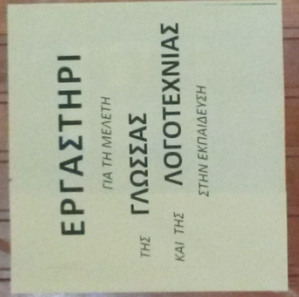
Εργαστήριο Μελέτης Γλώσσας & Λογοτεχνίας στην Εκπαίδευση

Slide 3
Δράσεις του Εργαστηρίου κατά το Ακαδημαϊκό έτος 2016-2017
Α. Ο Όμηρος και οι Κλασικοί στο Σχολείο
Α1. Συμβολή στην Επιμόρφωση των φιλολόγων-καθηγητών Μ.Ε. Νομού Ρεθύμνης σε συνεργασία με τη Διεύθυνση Μ.Ε. με διαλέξεις και ομάδα εργασίας. Πραγματοποιήθηκε εισήγηση και εργαστήριο με θέμα, «Ο Όμηρος στο Σχολείο: Συνανάγνωση και Πνευματική Ενηλικίωση»( 28 Νοεμβρίου 2016). Έχει προγραμματιστεί επόμενη δράση με θέμα «Ομηρικός μύθος ο ευπώλητος- Εκδοχές και Αναγνώσεις τον 21^{ο} αιώνα».

Slide 4
Δράσεις του Εργαστηρίου κατά το Ακαδημαϊκό έτος 2016-2017
Α. Ο Όμηρος και οι Κλασικοί στο Σχολείο
Α2.Συνεργασία με του Διεθνές Κέντρο Ομηρικών Σπουδών(Centre for Odyssean Studies). Διεθνές Συνέδριο με θέμα The Upper and the Under World in Homeric and Archaic Epic.
α) Συμμετοχή στο Λ΄ Ομηρικό Σεμινάριο. Εισήγηση με θέμα «Διακειμενικά ταξίδια του Οδυσσέα»(Αύγουστος 2016).
β)Συμμετοχή στο προγραμματισμένο για τον Αύγουστο ΛΑ΄Ομηρικό Σεμινάριο για φιλολόγους Μ. Εκπαίδευσης.
γ) Συμμετοχή στο Διεθνές Ομηρικό Συνέδριο (13th International Symposium on the Odyssey)

Slide 5
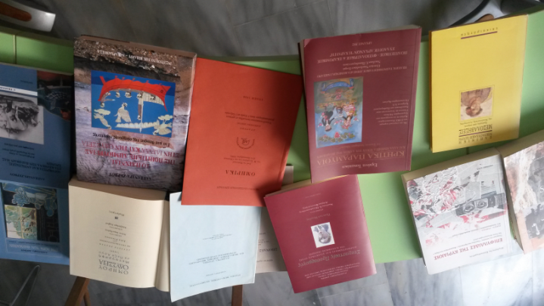
Δράσεις του Εργαστηρίου κατά το Ακαδημαϊκό έτος 2016-2017
Α. Ο Όμηρος και οι Κλασικοί στο Σχολείο
Α3. Προπτυχιακό Σεμινάριο με θέμα «Μύθοι της Αρχαιότητας για νεαρούς σημερινούς Αναγνώστες.

Slide 6
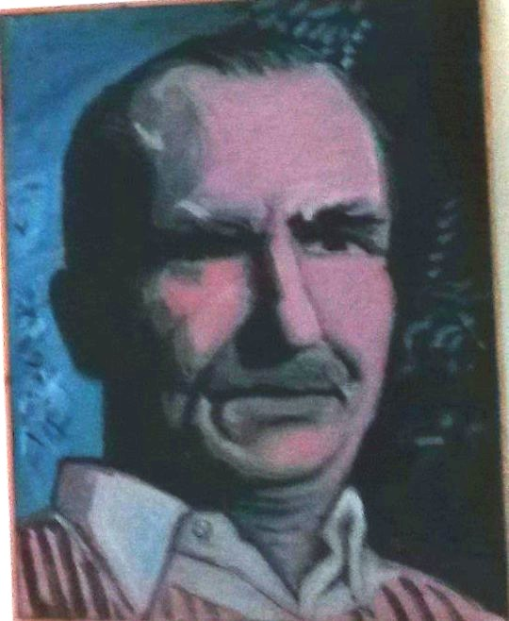
Δράσεις του εργαστηρίου κατά το ακαδημαϊκό έτος 2016-17
Β. Εκδοχές της πρόσληψης του Καζαντζάκη τον 21^{ο} αιώνα
Β1. Διεθνές Συνέδριο με θέμα «Ο Καζαντζάκης στην Εκπαίδευση…. του 21^{ου} αιώνα…» (20-22 Οκτωβρίου 2017)

Slide 7
Δράσεις του Εργαστηρίου κατά το Ακαδημαϊκό έτος 2016-2017
Β. Εκδοχές της πρόσληψης του Καζαντζάκη τον 21^{ο} αιώνα
Β2 Ημερίδα με θέμα «Ο Καζαντζάκης και οι Αρχαίοι», 14 Μαίου 2017.

Slide 8
Δράσεις του Εργαστηρίου κατά το Ακαδημαϊκό έτος 2016-2017
Γ. Γνωριμία με την Τοπική Παράδοση και Ιστορία
Γ1. Συνδιοργανώνουμε μαζί με την ΙΛΕΡ και την Διεύθυνση Μέσης Εκπαίδευσης δυο ημερίδες για τον Π. Πρεβελάκη. Κατά την πρώτη , στις 19 Δεκεμβρίου 2016 θα γίνουν δυο εισηγήσεις με θέμα «Ο Πρεβελάκης και οι Αρχαίοι- Πολιτική στάση και συγκυρίες»(Α. Ζερβού) και «Το Ηφαίστειο- Οι μεταπλάσεις της ιστορικής μαρτυρίας»(Ε. Νικολουδάκη).

Slide 9
Δράσεις του Εργαστηρίου κατά το Ακαδημαϊκό έτος 2016-2017
Γ. Γνωριμία με την Τοπική Παράδοση και Ιστορία
Γ2. Συμμετοχή στον επετειακό εορτασμό για το Ολοκαύτωμα του Αρκαδίου με τις εισηγήσεις «Εναλλάσσοντας χωρόχρονο και εθνική ταυτότητα: Η μικρή ηρωίδα της Γαλάτειας Καζαντζάκη,του Hetzel, και της Velintska.» και «Πρεβελάκης, Παντέρμη Κρήτη-Μια διαθεματική έρευνα στο σχολείο».

Slide 10
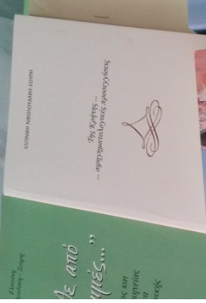
Δράσεις του Εργαστηρίου κατά το Ακαδημαϊκό έτος 2016-2017
Γ. Γνωριμία με την Τοπική Παράδοση και Ιστορία
Γ3. Δημιουργία Διαδικτυακής Βάσης Δεδομένων με Λογοτεχνικά έργα , γνωστά και άγνωστα, που αναφέρονται στην ιστορία της Κρήτης και ειδικά στο Αρκάδι. Το Πρόγραμμα συντονίζει η καθηγήτρια Ε. Νικολουδάκη.

Slide 11
Δράσεις του Εργαστηρίου κατά το Ακαδημαϊκό έτος 2016-2017
Δ. Η Παιδική και Νεανική Λογοτεχνία στο Σχολείο και τον Κόσμο
Δ1. Θεωρητική υποστήριξη και ανάδειξη του έργου των Ελλήνων συγγραφέων και εικονογράφων(Α. Ζέη, Ε. Τριβιζάς, Σ. Ζαραμπούκα) , μεταξύ άλλων και με αφορμή την εκάστοτε υποψηφιότητα για βράβευση (διεθνή βραβεία Αndersen, S. Lagerloef κ.λπ)
Δ2. Σεμινάρια σε φιλολόγους Μ.Ε.

Slide 12
Δράσεις του Εργαστηρίου κατά το Ακαδημαϊκό έτος 2016-2017
Ε. Λογοτεχνική Συγγραφή και Δημιουργική γραφή
Ε1. Λογοτεχνικές Αφηγήσεις- βιβλία γνώσεων με θέμα τον Παιδικό Αυτισμό . Το βιβλίο «Έλα τώρα , τελείωνε!» δημιουργήθηκε με τη συνεργασία της ψυχολόγου στο Ίδρυμα για τον παιδικό Αυτισμό Tailor Ed Foundation, A. Χιωτάκη και του εικονογράφου Γ. Γούση. (εκδ. Κέδρος)

Slide 13
Δράσεις του Εργαστηρίου κατά το Ακαδημαϊκό έτος 2016-2017
Ε. Λογοτεχνική Συγγραφή και Δημιουργική γραφή
Ε2. Η παρουσία του παιδιού στη Λογοτεχνία των ενηλίκων'

Slide 14
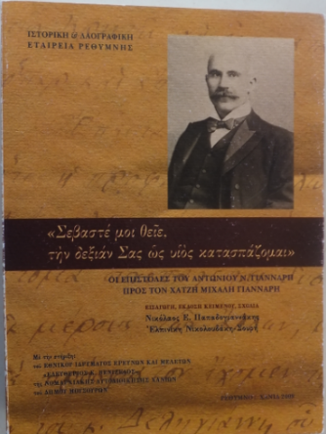
Δράσεις του Εργαστηρίου κατά το Ακαδημαϊκό έτος 2016-2017
Ακαδημαϊκά Συγγράμματα

